Slide 1
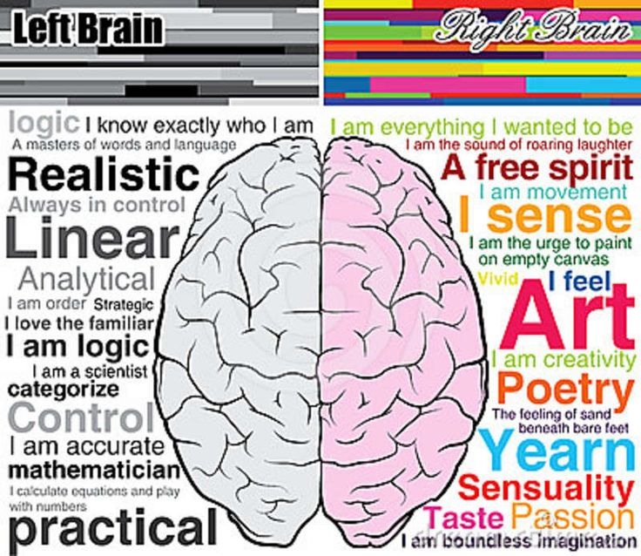
Colegio del Tepeyac Querétaro.
Clave 6936
PROYECTO CONEXIONES EQUIPO 5
Autoestima y bilingüismo
Ciclo escolar 2018-19
16 de Oct a 13 de Nov. 2018
Quinto año de bachillerato

Slide 2
Integrantes
Diana Rocío Avilés Vázquez
Biología
Graciela Giorguli Chávez
Orientación Educativa V
Verónica Rico Guth
Lengua extranjera, Inglés.

Slide 3
Implementación
Ciclo escolar 2018 – 2019
Fecha de implementación: 16 Oct. a 13 de Nov
Nombre del proyecto 1ª. fase:
"Los beneficios del bilingüismo en el cerebro y
su consecuente aumento en la autoestima»

Slide 4
Introducción
La autoestima es la percepción que tenemos de nosotros mismos, puede ser positiva o negativa y afecta todos los aspectos de nuestro diario vivir.
Las respuestas que damos ante diversos acontecimientos, dependen de quienes somos y la percepción que tenemos de nosotros mismos.
Está formada por diversos componentes: Aspectos biológicos, sociales, psicológicos, culturales etc. que entrelazados forman la personalidad total.
Poder privilegiar mediante el aprendizaje y dominio de un segundo idioma tanto la comunicación interpersonal, como el acceder a información actualizada, confiable, y exacta, consideramos que es una herramienta muy útil para mejorar la propia autoestima y alcanzar la autorrealización.

Slide 5
Descripción
El proyecto de Autoestima se realiza con alumnos de 5º año de bachillerato, durante el ciclo escolar 2018-2019 con la finalidad de relacionar las materias de Orientación vocacional, Inglés y biología de forma interdisciplinaria.
Este proyecto además de los conocimientos interdisciplinarios, toma en cuenta las circunstancias en las que viven los estudiantes: El entorno familiar, social, escolar; La globalización y la comunicación (principalmente redes sociales).

Slide 6
Objetivo general del proyecto
Que los alumnos conozcan los diferentes elementos que forman la autoestima.
La forma en que impactan los factores biológicos, psicológicos y sociales a la autoestima, a fin de que puedan manipularlos,
Conocer cómo el dominio de un segundo idioma puede influir en la autoestima, y utilizarlo como herramienta idioma para beneficio propio.

Slide 7
Objetivo por asignatura
OREINTACIÓN EDUCATIVA | INGLÉS | BIOLOGÍA
Conocer algunos procesos que influyen en la propia autoestima, y los cinco elementos que la conforman. | Encontrar la manera en que los alumnos aprendan un segundo idioma y que se den cuenta de lo que pueden lograr al tener ese conocimiento. Al poderse relacionar con otras personas de diferentes culturas lo cual mejorará su autoestima. | Identificar la relación entre las hormonas y la herencia con la información que recibe el cerebro, así como la autoestima de las personas

Slide 8
Preguntas generadoras
OREINTACIÓN EDUCATIVA | INGLÉS | BIOLOGÍA
¿Qué es la Autoestima? ¿Qué procesos paralelos la conforman? ¿Cuáles son los elementos de la Autoestima? ¿Qué elementos de la biología influyen en la Autoestima? ¿Cómo el dominar un segundo idioma puede fortalecer o mejorar la autoestíma? | ¿Qué es la autoestima? ¿Cómo influye la autoestima en el aprendizaje del inglés? ¿Qué factores pueden afectar la autoestima de un alumno desde su niñez? ¿Cómo puede influenciar su nivel económico y su familia para que al alumno le sea más fácil o se le dificulte el aprendizaje de un segundo idioma? ¿Cómo influye el tener una buena nutrición? ¿Cómo le puede ayudar si en su familia se hablan dos idiomas desde su niñez? | ¿Qué es la Autoestima? ¿Cuál es la anatomía del cerebro? ¿Qué partes del cerebro están relacionadas con los sentimientos? ¿Qué relación existe entre las hormonas y el cerebro? ¿Esta relacionada la autoestima con la herencia? ¿Esta relacionado el buen funcionamiento orgánico con una alta autoestima?

Slide 9
Documentación de actividades
y evidencias de
enseñanza - aprendizaje

Slide 10
Evidencias fotográficas

Slide 11
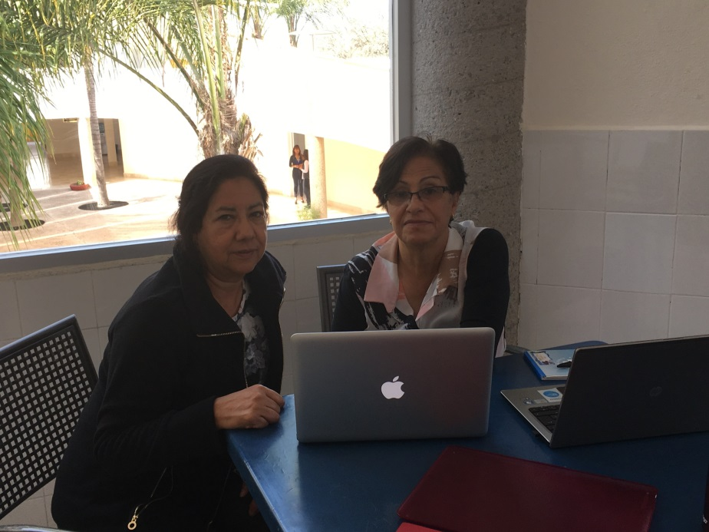
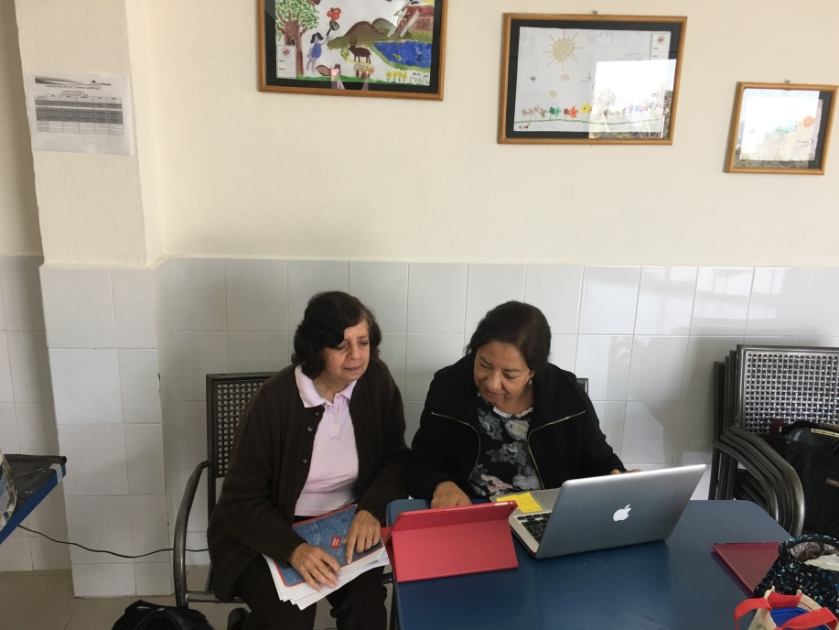
Evidencias fotográficas

Slide 12
Contenidos generales
Los alumnos consultarán información básica y especializada con los temas relacionados para cada materia, para realizar una investigación documental en libros o internet.
Revisión de documentales y videos proporcionado por los profesores
Elaboración de preguntas para encuestas
Gráficas y resultados de encuestas

Slide 13
Contenido de temas y productos propuestos
ORIENTACIÓN EDUCATIVA | INGLÉS | BIOLOGÍA
En la unidad II el inciso relacionado con el autoconocimiento para la mejor elección de una profesión. | Libro: 21st Century Reading Creative thinking And Reading with TEDTALKS 4 Unit 9 How We Learn Se habla acerca de cómo aprendemos desde bebes nuestra lengua materna y como aprenden los bebes bilingües y como varios factores influyen a que el bebe se convierta en adolescente con o sin autoestima. | Se involucra la unidad lll del programa de biología lV. Procesos para la continuidad de la vida, en particular se incluye el tema de hormonas, donde se observa la acción de las hormonas sobre el funcionamiento del cerebro y por ende en la autoestima

Slide 14
Primera actividad interdisciplinaria: Presentación del proyecto
Fecha sugerida 16 de Octubre de 2018
Apertura:
Presentación de los maestros: Inglés, Biología y O. Educativa V
Explicación del proyecto:
Se pretende que conozcan, profundicen , y analicen diferentes factores biológicos, psicológicos, sociales y culturales que inciden en la autoestima.
Investiguen sobre el aprendizaje de un 2º idioma y cómo impacta en el cerebro bilógicamente hablando.
La importancia de la comunicación interpersonal y cómo el dominio de otro(s) idioma(s) la facilita.
Forma de trabajo y los objetivos por alcanzar de cada materia.

Slide 15
Primera actividad interdisciplinaria: Presentación del proyecto
Desarrollo
Planteamiento de «preguntas clave» que sirvan como motivadoras para interesar a los alumnos, a la vez que permitan conocer el grado de conocimiento que sobre el tema tienen los alumnos.
a) ¿Qué es la autoestima?
b) ¿ Cómo el aprendizaje de un segundo idioma puede
ayudar a mejorar la autoestima?
c) ¿ Qué cambios pueden observarse a nivel cerebral como consecuencia del aprendizaje de un segundo idioma?

Slide 16
Primera actividad interdisciplinaria: Presentación del proyecto
Formación de equipos de trabajo.
Duración del proyecto (fechas propuestas: Inicio el 16 de Octubre de 2018 Terminación el 13 de Noviembre de 2018).
Cierre
Retroalimentación de los alumnos sobre el tema y el proyecto.
Comentarios de los alumnos a cerca de lo que esperan conseguir.

Slide 17
Primera actividad interdisciplinaria: Presentación del proyecto
Resultados:
Con los resultados obtenidos, los maestros tenemos información para revisar los temas propuestos a tratar, la duración de los mismos, y si es necesario ajustar tiempos, bibliografía, contenidos etc.
Encontramos que los alumnos conocen lo que es la autoestima y algunos factores que pueden influir en ella.
Falta información sobre algunos aspectos biológicos.

Slide 18
Segunda actividad interdisciplinaria: Seguimiento del proyecto
Fecha sugerida 30 de Octubre de 2018
Objetivo:
Reflexionar sobre los avances en cada una de las
asignaturas involucradas.
Apertura:
Importancia de tener un cerebro bilingüe. (Inglés)
Manejo de herramientas para mejorar la autoestima.
(Orientación Educativa V)
Cambios observables en el cerebro al aprender un segundo idioma. (Biología)

Slide 19
Segunda actividad interdisciplinaria: Seguimiento del proyecto
Desarrollo:
Cada uno de los equipos presenta un resumen sobre los temas estudiados en cada materia.
En plenaria comparten conclusiones y complementan si es necesario.
Cierre:
Lograr la integración de los conocimientos para obtener por medio de la interdisciplinariedad, un conocimiento más completo sobre la autoestima y los factores que la influyen

Slide 20
Reporte de evidencias

Slide 21
Tercera actividad interdisciplinaria: Seguimiento del proyecto
Fecha sugerida 13 de noviembre de 2018
Objetivo:
Revisar que los productos (trabajo escrito y presentación) cumple con los requisitos del proyecto
Revisar los logros y las deficiencias del proyecto.
Apertura:
Entrega de productos terminados. Los equipos entregan a los profesores Los trabajos escritos de las investigaciones de sus proyectos.
Entrega de presentaciones de proyectos en power point.

Slide 22
Tercera actividad interdisciplinaria: Seguimiento del proyecto
Desarrollo
Los equipos exponen sus presentaciones a compañeros y maestros
Se hacen algunas observaciones y preguntas durante el periodo de exposición
Cierre
De forma grupal se hace un análisis del proyecto, donde se evalúan los éxitos y desaciertos que se presentaron a lo largo del proyecto.
Se realiza una conclusión final del proyecto, para determinar la importancia del bilingüismo en la autoestima y se da por terminado formalmente el proyecto
Se guardan los trabajos para futuras consultas.

Slide 23
Sesión Disciplinaria primera Orientación Educativa V
Fecha propuesta: 17 de Octubre de 2018
Justificación:
Para poder hablar y reflexionar sobre un tema primero hay que conocerlo. Posteriormente se podrá ampliar y completar la información.
Apertura:
El maestro pregunta ¿Qué es la autoestima y cuáles son sus elementos?.
Mediante lluvia de ideas los alumnos proponen diferentes definiciones y elementos hasta llegar a un consenso.

Slide 24
Sesión Disciplinaria primera Orientación Educativa V
Desarrollo:
En equipos leen «La importancia de la autoestima» (Cap. 1 del libro «Cómo mejorar su autoestima» Nathaniel Branden
Resumen y marcan los puntos que les parecen más importantes o relevantes.
Un representante de cada equipo presenta ante sus compañeros.
Cierre:
Cada alumno resume en su cuaderno y escribe sus propias conclusiones.

Slide 25
Sesión Disciplinaria primera Orientación Educativa V
Conclusiones
Los alumnos mostraron interés en la lectura y parecen interesados en el tema pues encontraron elementos nuevos y útiles para ellos mismos.
En base a este resultado se decide continuar con el planteamiento propuesto.

Slide 26
Sesión Disciplinaria primera Biología IV
Fecha propuesta 16 de Octubre de 2018
Justificación:
Que los alumnos comprendan la importancia de los trabajos interdisciplinarios, relacionando materias como Biología, Orientación Educativa e Inglés; en un trabajo tan interesante como es la autoestima y el bilinguismo

Slide 27
Sesión Disciplinaria primera Biología IV
Apertura:
Lluvia de ideas para contestar preguntas como: ¿qué es la autoestima? ¿Cuál es la relación entre el cerebro y la autoestima? ¿Biologicamente como afecta a una persona, el conocimiento de una lengua extranjera?
Desarrollo:
Formar equipos de trabajo
Investigar las definiciones de bilinguismo; autoestima y funcionamiento del cerebro humano
Escribir en su cuaderno la información investigada

Slide 28
Sesión Disciplinaria primer Biología IV
Elegir a un representante de cada equipo de trabajo
Cierre
Cada uno de los estudiantes debe tener en su cuaderno la información investigada y escribir la forma en que el conocimiento de otro idioma influye o afecta al cerebro y laaitoestima

Slide 29
Sesión Disciplinaria primera Biología IV
Conclusión:
Los estudiantes muestran interés por la forma de relacionar 3 materias de su curricula
Los estudiantes comprenden la relacion e importancia de hablar otro idioma y el efecto en su cerebro y autoestima

Slide 30
Sesión Disciplinaria primera Inglés
Apertura
Las estudiantes buscan artículos sobre los factores que intervienen en la construcción y desarrollo de la autoestima.
Las estudiantes contrastan sus artículos y crean fichas bibliográficas con la información más relevante.
Elaboran mapas conceptuales y mentales usando la información de los artículos.

Slide 31
Sesión Disciplinaria primera Inglés
Desarrollo
Los estudiantes crean un “test” basados en la información de sus artículos para “medir” el autoestima.
Los alumnos hacen lluvia de ideas sobre las preguntas.
Los estudiantes crean su escala de medición para la autoestima.

Slide 32
Sesión Disciplinaria primera Inglés
Cierre
Los estudiantes aplican su “test” e interpretan sus resultados.
Los estudiantes contrastan su escala con la escala de Rosenberg para medir la autoestima

Slide 33
Asignaturas participantes, temas y conceptos de cada una
INGLÉS
Cómo influye tu autoestima en el funcionamiento de tu Organismo
BIOLOGIA
La autoestima forma parte importante del desarrollo del individuo y, por lo tanto, es un factor que influye en el aprendizaje, en la conducta y en la forma de comportarse que el educando presenta ante la sociedad. Si un alumno aprende un segundo idioma su capacidad de comunicarse globalmente será mayor tanto como para conocer un mayor número de personas y culturas como para su desarrollo personal
ORIENTACIÓN EDUCATIVA
V
La percepción que tienes de ti mismo influye en todos los actos de tu vida y puede convertirse en un aliado o un lastre para ti mismo

Slide 34
Justificación de la actividad
La actividad de cierre sirve para comprobar si se cumplieron los objetivos del trabajo en equipo de un proyecto interdisciplinario.
El realizar un proyecto en equipo tanto por los estudiantes del grupo, como profesores de distintas materias que deben compaginar sus tiempos y conocimientos para sacar adelante este tipo de proyecto interdisciplinario, trabajando y aportando ideas, necesidades e inquietudes.

Slide 35
Contrastación de lo esperado y lo sucedido
Lo esperado durante el desarrollo de este proyecto, era que los alumnos descubrieran que el aprendizaje de otro idioma, contribuye a ejercitar el cerebro y hacerlo más ágil, además de elevar la autoestima y hacerlos sentir más competitivos emocionalmente, sin embargo los resultados obtenidos durante las encuestas realizadas a diferentes grupos de alumnos indican que el aprendizaje de un nuevo idioma, no modifica su autoestima.

Slide 36
Inclusive durante las conclusiones finales del proyecto, los estudiantes coinciden en que la autoestima no se modifica en relación con el aprendizaje de otro idioma y sin embargo, si hablan más de 2 idiomas consideran que su cerebro trabaja de forma eficiente y más fluida.

Slide 37
Toma de decisiones
Las decisiones tomadas durante el desarrollo de este proyecto se hicieron de manera conjunta por los 3 profesores participantes, y están relacionadas con la elaboración de proyecto, así como enfoque de la investigación, modificación en el texto, redacción, ortografía, modificación de preguntas para encuestas y en revisión final del proyecto

Slide 38
Evaluación de productos evidencias
EN GENERAL DE LAS TRES MATERIAS INVOLUCRADAS:
Evaluación diagnóstica:
Cuestionarios que serán redactados tomando en cuenta las propuestas y puntos de vista de los maestros involucrados en el proyecto.
Evaluación formativa:
Información investigada sobre “puntos clave” de cada materia. Documentos propuestos por cada asignatura involucrada. Exposición y presentación de los trabajos
Evaluación Sumativa En mesa redonda al final del proyecto y con la presencia de los maestros de las tres asignaturas los alumnos participarán en la Autoevaluación y Cooevaluación del propio aprendizaje
ORIENTACIÓN EDUCATIVA | INGLÉS | BIOLOGÍA
--Conclusiones personales - Elaboración y presentación de resultados en forma de gráficas | Actividades en equipo en las que los alumnos se comuniquen Investigación , resolución de problemas en relación al aprendizaje del inglés . | Investigación teórica Investigación práctica, por medio de encuestas, listas de chequeo y test. Elaboración y presentación de resultados en forma de gráficas, tablas e imágenes Presentaciones parciales ante grupo

Slide 39
Autoevaluación por materia Biología
Desde mi punto de vista, las principales dificultades a las que me enfrente en la construcción del proyecto interdisciplinario fueron; tratar de integrar las materias de Psicología, Ingles y Biología en un proyecto global, dándole un sentido de inclusión tanto en nuestras propias planeaciones, como entre materias, después, darle un titulo al proyecto, el cual debía englobar a las 3 materias y ser atractivo a los estudiantes, con la finalidad de despertar su interés en el desarrollo del mismo, elaborar el planteamiento inicial, el cual cambiamos varias veces, hasta decidir la forma más clara e interdisciplinaria de abordarlo.

Slide 40
Autoevaluación por materia Biología
Por último el tiempo que debimos encontrar para poder reunirnos y trabajar juntas, pues debido a nuestros horarios se complico un poco esta tarea.
Para mi no fue tan sencillo encontrar la forma de resolver estas situaciones, sin embargo con ayuda e ideas generadas con y por mis compañeras logramos en principio dar un nombre al proyecto, el cual modificamos hasta encontrar el que consideramos más apropiado, después desde el contexto de nuestra propia experiencia pudimos dar un enfoque integral al proyecto y por último ajustamos nuestros tiempos de trabajo e hicimos uso de la tecnología comunicándonos por whatss App en algunos momentos, para así tener como resultado la propuesta de un proyecto integral que puede mejorar la autoestima de nuestros alumnos.

Slide 41
Autoevaluación por materia Biología
Creo que debo seguir trabajando en cuestiones de interdisciplinariedad e integrarlas a mi práctica docente, con la finalidad de familiarizarme más y mi trabajo sea más fluido.
De forma general considero que todo el proceso en si repercute de manera positiva, pues me obligo a pensar desde otra perspectiva, me acerco más a mis compañeras de equipo y por supuesto a tratar de integrar este tipo de proyectos en mis clases diarias, o por lo menos hacer referencias a la interdisciplinariedad.

Slide 42
Autoevaluación por materia O. Educativa IV
Contestando la pregunta, de cuáles fueron las tres dificultades principales para la construcción y desarrollo del “Proyecto interdisciplinario”, puedo decir que fueron:
Buscar tiempo común con las otras maestras para ponernos de acuerdo, pues nuestros horarios son diferentes.
No conocer los programas y contenidos de las otras asignaturas, Biología e Inglés
Entender, y comentar en equipo la diferencia entre interdisciplinariedad y multidisciplinariedad para poder integrar áreas distintas en un mismo proyecto.
Reafirmar, que puntos de vista distintos pueden sumar a la eficacia del proyecto.

Slide 43
Autoevaluación por materia O. Educativa IV
El primer punto se pudo resolver pues trabajo con un excelente equipo cuya disposición es fundamental para avanzar en el proyecto.
Aun cuando tenemos diferentes experiencias, enfoques y formas de trabajar, la disposición a encontrar un “como si”, el trabajo en equipo y la ayuda mutua fueron fundamentales.
El resultado que obtuvimos es un proyecto que se fue modificando a lo largo del curso, y que ahora es más completo, aunque reconozco que es perfectible.
Los aspectos en que considero que podemos seguir trabajando para obtener mejores resultados son:

Slide 44
Autoevaluación por materia O. Educativa IV
Seguir aprendiendo y mejorar el manejo de las TICS
Estar alerta para encontrar más puntos comunes que aporten al trabajo interdisciplinario.
De lo aprendido en el proceso y que repercute en forma positiva en las sesiones de trabajo. Me parece que la oportunidad de interactuar y conocer diferentes formas de trabajar a las propias enriquece y amplía mi visión y criterio tanto para el trabajo diario, como para la investigación.
También reafirmo, la importante privilegiar y propiciar el trabajo en equipo de los alumnos; Promover discusiones en las que puedan expresar sus opiniones, y sobre todo fomentar el “Pensamiento crítico”.

Slide 45
Autoevaluación por materia Inglés
Trabajar en un proyecto interdisciplinario con mis compañeras fue una experiencia nueva.
Es muy interesante trabajar diferentes materias (psicología, biología e inglés) y puntos de vista sobre un mismo tema. Se aprende mucho de los otros maestros y me ayudó en mi trabajo como maestra de inglés y tener nuevas ideas de como trabajar con mis otros alumnos, aún los más pequeños de primaria.
El tener cuidado con su autoestima que es una parte esencial en la vida de las personas y lo cual puede ayudar a mis alumnos psicológicamente tanto en su vida como en el aprendizaje de un segundo idioma.

Slide 46
Autoevaluación por materia Inglés
El saber que un cerebro bilingüe tiene muchas ventajas como por ejemplo los niños al aprender un segundo idioma trabajan ambos hemisferios del cerebro por su plasticidad del mismo y aunque los adultos utilizan el hemisferio izquierdo la materia gris del cerebro que contiene la mayoría de las neuronas y la sinapsis trabaja más. Es como un ejercicio para el cerebro que lo mantiene en forma.
(The benefits of a bilingual brain - Mia Nacamulli) TED Talks
Nuestro principal problema fue el podernos reunir más frecuentemente debido a mi horario de trabajo pues tengo un grupo en primaria y no coincidía con sus horas libres.

Slide 47
Autoevaluación por materia Inglés
A veces tenía que ponerle trabajo a mis alumnos y ellas acudir a mi aula para ponernos de acuerdo y comentar sobre el proyecto.
Siento como lo comento anteriormente que mi mayor problema fue el tiempo. Podría haber aprendido más sobre las materias que mis compañeras imparten y relacionarlo con el inglés y no solamente relacionado con el tema del proyecto. También siento que aparte del material de UNAM me hubiera gustado investigar más.
En general fue una experiencia enriquecedora pues supimos comunicarnos con respeto y cordialidad.

Slide 48
Evidencias de trabajo

Slide 49
Evidencias de trabajo

Slide 50
Evidencias de conclusiones

Slide 51
Evidencias de alumnos trabajando

Slide 52
Cambios al proyecto
No se realizaron cambios al proyecto original, se siguieron los mismos lineamientos planteados originalmente.
Solo hubo algunos cambios con respecto a las fechas programadas originalmente, por cuestiones de logística escolar.

